Slide 1

用phyphox测量地磁场
大学物理实验1
深圳大学物理实验教学中心 2022.3

Slide 2
一 实验目的
了解手机phyphox软件的磁力计功能
用phyphox软件测量地磁场的大小和磁倾角
实验器材：智能手机、phyphox软件

Slide 3
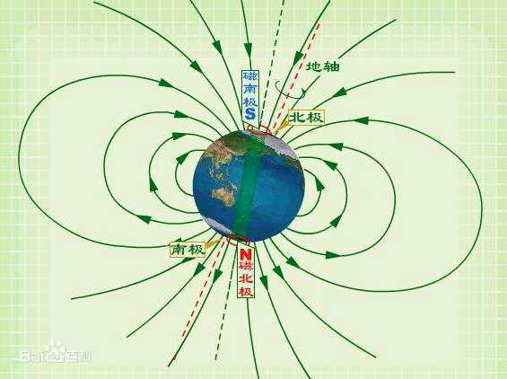
二 实验原理
地磁场是地球内部和周围天然存在的磁性现象。把地球近似认为是一个磁偶极子，磁偶极子的S极位于地理北极附近，N极位在地理南极附近。通过这两个磁极的假想直线（磁轴）与地球的自转轴不重合，如图1所示，夹角大约为11.3度。地球的磁场向太空伸出至数万公里，能有效屏蔽来自太空中的宇宙射线，使地球生物免受伤害。另外，地磁场还可以为人们指明方向，在航海、探险以及科学考察中有很重要意义。
图1 地磁场

Slide 4

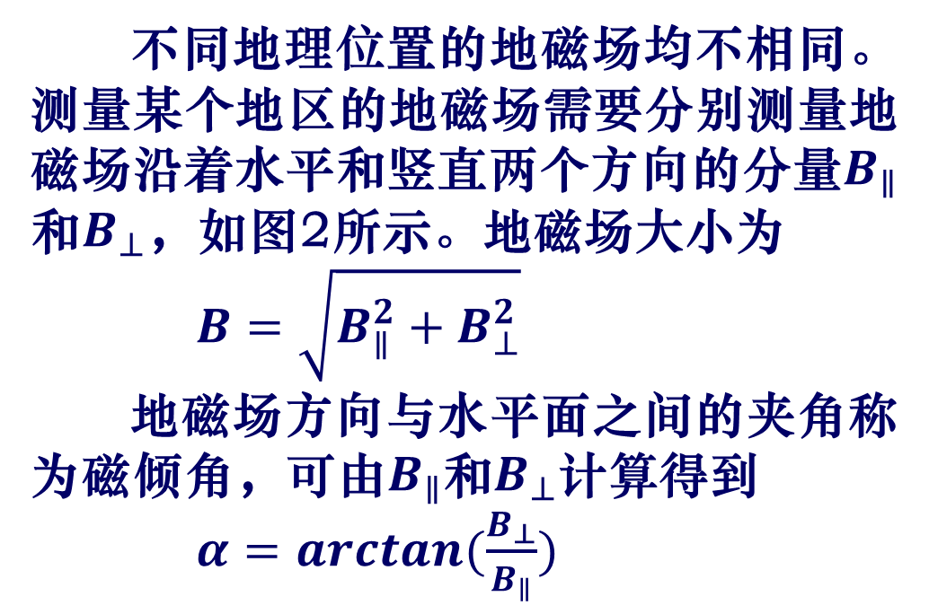



二 实验原理
$$B_{∥}$$
不同地理位置的地磁场均不相同。测量某个地区的地磁场需要分别测量地磁场沿着水平和竖直两个方向的分量$B_{∥}$和$B_{⊥}$，如图2所示。地磁场大小为
$B=\sqrt{B_{∥}^{2}+B_{⊥}^{2}}$
地磁场方向与水平面之间的夹角称为磁倾角，可由$B_{∥}$和$B_{⊥}$计算得到
$α=arctan(\frac{B_{⊥}}{B_{∥}})$
南北分量
水平分量
磁倾角$α$
东西分量
垂直分量
磁场强度
$$B_{⊥}$$
图2 地磁场的分量

Slide 5
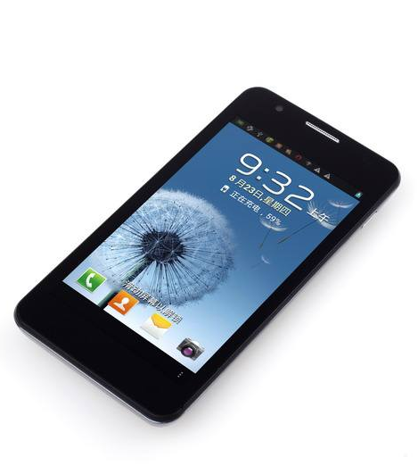
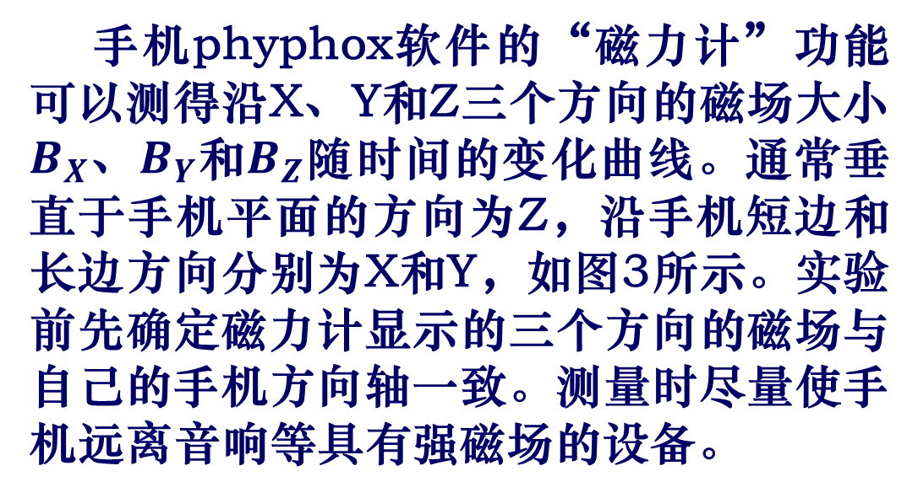



二 实验原理
$$Z$$
手机phyphox软件的“磁力计”功能可以测得沿X、Y和Z三个方向的磁场大小$B_{X}$、$B_{Y}$和$B_{Z}$随时间的变化曲线。通常垂直于手机平面的方向为Z，沿手机短边和长边方向分别为X和Y，如图3所示。实验前先确定磁力计显示的三个方向的磁场与自己的手机方向轴一致。测量时尽量使手机远离音响等具有强磁场的设备。
$$Y$$
$$X$$
图3 手机的三个方向轴

Slide 6
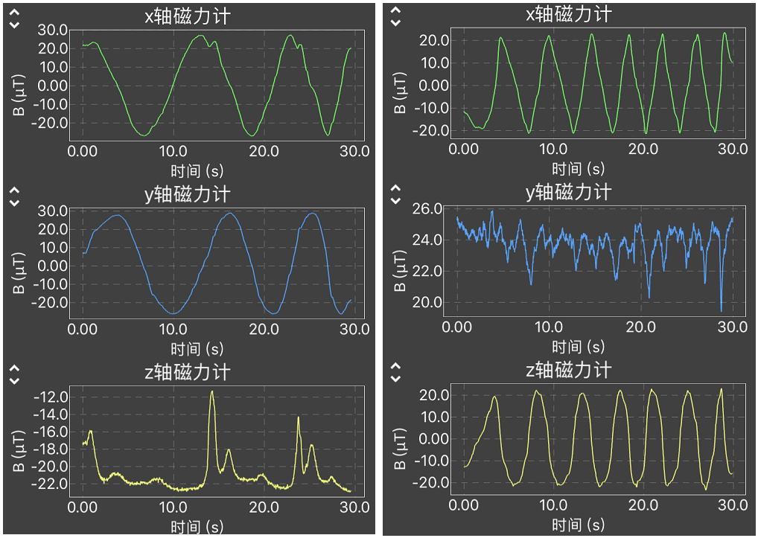
二 实验原理
沿Z轴和Y轴旋转手机时，磁力计的测量结果示例
读数时把图形放大，点击图形下方的“读取数据”，可读取曲线上点的值。
注意事项：
由于是手动旋转手机，测量曲线不规则可以接受。但测量方向的峰和谷的值需基本一致，非测量方向的值浮动不可过大
有些使用过久的手机可能磁力计不灵敏，曲线不断上下跳动，完全无法显示清晰。若遇这种情况可另借一台手机再进行实验。

Slide 7
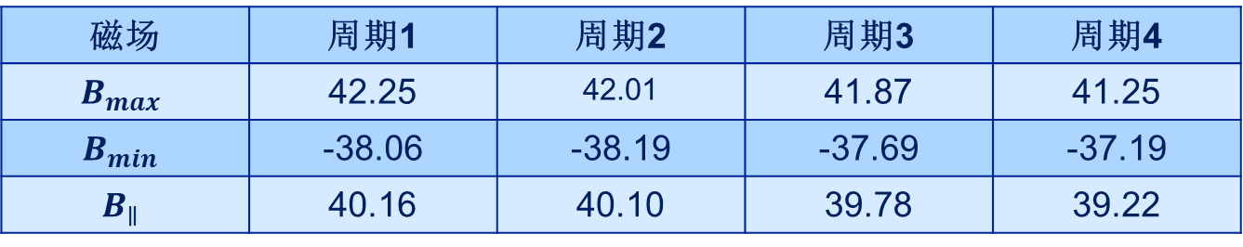
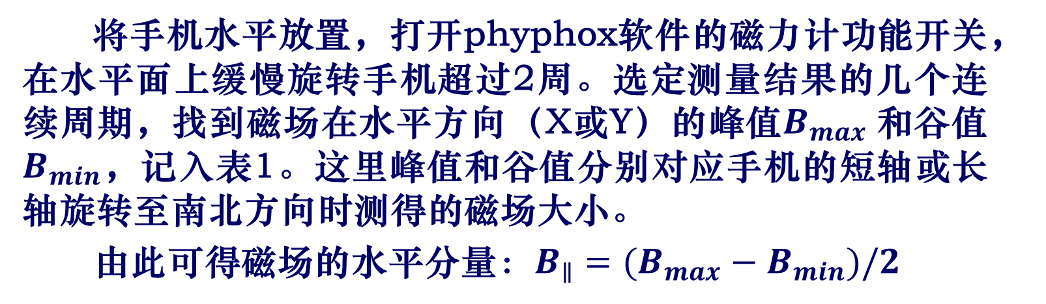
三 实验步骤/3.1测量地磁场的水平分量
将手机水平放置，打开phyphox软件的磁力计功能开关，在水平面上缓慢旋转手机超过2周。选定测量结果的几个连续周期，找到磁场在水平方向（X或Y）的峰值$B_{max}$和谷值$B_{min}$，记入表1。这里峰值和谷值分别对应手机的短轴或长轴旋转至南北方向时测得的磁场大小。
由此可得磁场的水平分量：$B_{∥}=(B_{max}−B_{min})/2$
磁场 | 周期1 | 周期2 | 周期3 | 周期4
$$B_{max}$$ | 42.25 | 42.01 | 41.87 | 41.25
$$B_{min}$$ | -38.06 | -38.19 | -37.69 | -37.19
$$B_{∥}$$ | 40.16 | 40.10 | 39.78 | 39.22
表1 水平方向的磁场值记录

Slide 8
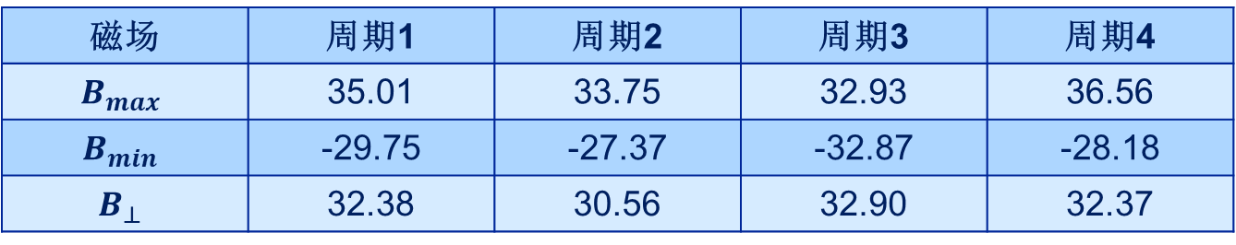
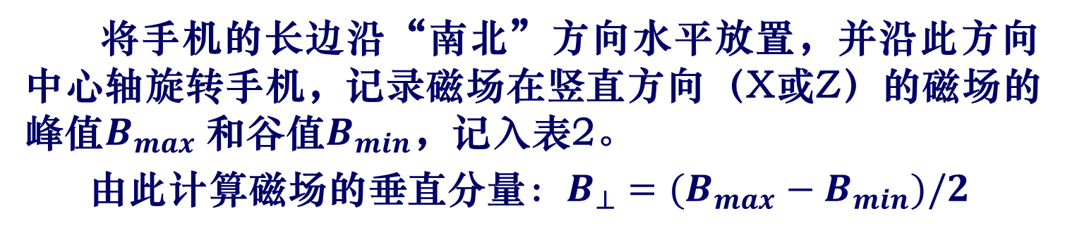
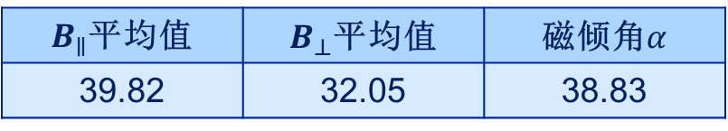
三 实验步骤
三 实验步骤/3.2测量地磁场的垂直分量
将手机的长边沿“南北”方向水平放置，并沿此方向中心轴旋转手机，记录磁场在竖直方向（X或Z）的磁场的峰值$B_{max}$和谷值$B_{min}$，记入表2。
由此计算磁场的垂直分量：$B_{⊥}=(B_{max}−B_{min})/2$
磁场 | 周期1 | 周期2 | 周期3 | 周期4
$$B_{max}$$ | 35.01 | 33.75 | 32.93 | 36.56
$$B_{min}$$ | -29.75 | -27.37 | -32.87 | -28.18
$$B_{⊥}$$ | 32.38 | 30.56 | 32.90 | 32.37
表2 水平方向的磁场值记录
$B_{∥}$平均值 | $B_{⊥}$平均值 | 磁倾角$α$
39.82 | 32.05 | 38.83
表3 磁倾角

Slide 9
四 报告要求
要求：
曲线清晰，截屏保存作为实验内容部分。
列出数据表格，写出完整的实验报告
思考题：
简述地磁场的作用。
测量水平分量时的X和Y轴磁力计测量值有什么关系？
测量水平分量时的Z轴磁力计和测量垂直分量时的Y轴磁力计的值变化的原因有哪些？
思考题参考答案
定方向，利用地磁场制作指南针用来行军、航海等；根据地磁场在地面的特征寻找矿藏；保护地球生命免遭宇宙射线辐射。
X和Y轴测得的磁场的平方和等于定值，即水平方向磁场分量的平方。
测量水平分量时Z轴磁力计应该等于定值，浮动的原因可能是手机没有始终水平放置；测量垂直分量时，转轴（Y）方向的磁场应该等于定值，浮动的原因可能是转动时手机有晃动，并没有按定轴转动。

